Slide 2
Cooperativismo, Associativismo e Empreendedorismo

Slide 3
Como Montar uma Cooperativa
Mas afinal, o que é uma cooperativa?
Notes:
Quem estiver assistindo, dar opinião sobre o que é uma cooperativa

Slide 4
O que é cooperativismo ?
Cooperativismo é um movimento, filosofia de vida e modelo socioeconômico capaz de unir desenvolvimento econômico e bem-estar social. Seus referenciais fundamentais são: participação democrática, solidariedade, independência e autonomia.
É o sistema fundamentado na reunião de pessoas e não no capital. Visa às necessidades do grupo e não do lucro. Busca prosperidade conjunta e não individual. Estas diferenças fazem do cooperativismo a alternativa socioeconômica que leva ao sucesso com equilíbrio e justiça entre os participantes.
Associado a valores universais, o cooperativismo se desenvolve independentemente de território, língua, credo ou nacionalidade.

Slide 5
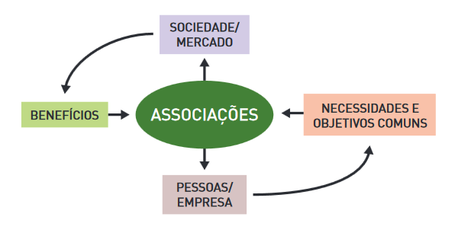
O que é associação?
Associação, em sentido amplo, é qualquer iniciativa formal ou informal que reúne pessoas físicas ou outras sociedades jurídicas com objetivos comuns, visando superar dificuldades e gerar benefícios para os seus associados.
É uma forma jurídica de legalizar a união de pessoas em torno de necessidades e objetivos comuns.

Slide 6
Cooperativismo X Associação
A diferença essencial entre associações e cooperativas está na natureza dos dois processos: as associações têm por finalidade a promoção de assistência social, educacional, cultural, representação política, defesa de interesses de classe, filantropia.
Já as cooperativas têm finalidade essencialmente econômica e seu principal objetivo é viabilizar o negócio produtivo dos associados junto ao mercado.
Associação=> Atividade Social
Cooperativismo=> Atividade Comercial

Slide 7
Exemplos de Cooperativas
Banco Palmas: https://www.youtube.com/watch?v=notDhUpuzhY
Cocajupi: https://www.youtube.com/watch?v=4sI1I5vGzI4

Slide 8
Pensamento Importante...
Em uma cooperativa, todos são donos! Não há patrão e nem empregado!

Slide 9
Como Montar uma Cooperativa
1º Passo – Quais são seus objetivos?
2º Passo – Escolher uma comissão e um coordenador dos trabalhos;
3º Passo – Criar o Estatuto e Capital Social

Slide 10
O que é um Estatuto?
O Estatuto é a base da empresa, como ela irá funcionar!Trata-se do contrato que os cooperados fazem entre si.
Quais direitos nós devemos ter?
Quais deveres?
O que aceitamos? O que não aceitamos?
Pensar em todas as situações possíveis!
Pode ser modificado ao longo do tempo, conforme a necessidade.

Slide 11
O Estatuto deve conter...
Nome, tipo de identidade, sede, foro, área de atuação, duração do exercício social, objetivos, forma e critérios de entrada e saída de associados, responsabilidade dos associados, órgãos de direção com responsabilidade de cada cargo, processo de eleição e prazo de mandato dos dirigentes.

Slide 12
Um Assunto Polêmico...
Já que em uma cooperativa todos são donos, todos têm direito a sua parcela do lucro, obtida através de muito trabalho!
Maneiras de compartilhar o lucro:
Por dia trabalhado;
Por produção;
Por hora trabalhada;
Pensam em alguma outra maneira?

Slide 13
Mas e se...
Mas e se eu trabalhar mais que meu colega?
Mas e se eu ficar doente?
Mas e se sou idoso e não tenho mais o pique de antes, ainda assim, muita vontade de trabalhar?
Valorizar o ser humano, ter empatia e, ao mesmo tempo, pensar no bem do negócio!

Slide 14
Capital Social
Quero criar uma cooperativa de churros! Para isso, preciso investir nos equipamentos para preparo do churros...
Eu dou um pouco, o outro cooperado também, o outro também...Mas o valor não pode passar de um salário mínimo!
Então, o capital social refere-se ao dinheiro que os cooperados investirão para compra e instalação dos equipamentos necessários.

Slide 15
Documentação
Para a Junta Comercial:
Quatro vias da Ata de Assembleia Geral de Constituição e do Estatuto. Todas as páginas são rubricadas por todos os associados fundadores.
Cópia da Carteira de Identidade (RG) e do Cadastro de Pessoa Física (CPF) do presidente.
Relação nominativa dos presentes.
Cópia do comprovante de residência do presidente.
Cópia do comprovante do local de funcionamento da instituição.
Visto de advogado na última página das vias da Ata e do Estatuto.

Slide 16
Documentação
Para a Receita Federal:
Ficha cadastral e ficha complementar (CNPJ).
Cópia do CPF, RG e comprovante de residência de todos os diretores.
Lista dos associados.

Slide 17
Procedimentos
Reunião com o grupo de pessoas interessadas: a reunião deve determinar os objetivos da cooperativa e escolher uma comissão e um coordenador dos trabalhos.
Verificação das condições mínimas de viabilidade: reúna todos os interessados em participar da cooperativa e discuta os seguintes pontos: a cooperativa é a solução adequada? Os interessados estão dispostos a cooperar? A cooperativa terá como contratar pessoal qualificado para administrá-la?

Slide 18
Procedimentos
Elaboração da proposta de estatuto: a comissão de organização deve elaborar proposta de estatuto para a cooperativa e distribuir uma cópia aos interessados. O documento deve ser estudado e discutido.
Fundação: a comissão deve convocar todas as pessoas interessadas para a Assembleia Geral de Constituição (fundação) da cooperativa, em hora e local determinado com antecedência. Avisos sobre a convocatória devem ser afixados em locais frequentados pelos interessados, podendo ser também veiculados pela imprensa e rádio. A Assembleia deve ter a presença de, no mínimo, 20 pessoas.

Slide 19
Taxas, Sobras e Fundos
Taxas: a cooperativa retêm um percentual sobre o valor;
Numa cooperativa agropecuária, a taxa incidirá sobre o valor da venda do produto (leite, café, algodão, etc.) ou sobre o preço pago pelos insumos. Há também taxas de armazenagem, beneficiamento, e outras.
Numa cooperativa de consumo, a taxa é sobre o preço pago pelos produtos adquiridos.

Slide 20
Taxas, Sobras e Fundos
As sobras/perdas são originárias da taxa de serviço.
As sobras líquidas apuradas no exercício poderão ser divididas entre os associados.
Os prejuízos serão cobertos com recursos provenientes do fundo de reserva e, se insuficiente este, mediante rateio, entre os associados.

Slide 21
Taxas, Sobras e Fundos
As cooperativas são obrigadas a constituir:
Fundo de reserva, destinado a reparar perdas e atender ao desenvolvimento de suas atividades, constituído com 10%, pelo menos, das sobras líquidas do exercício.
Fundo de Assistência Técnica, Educacional e Social (Fates), destinado à prestação de assistência aos associados, seus familiares e, quando previsto nos estatutos, aos empregados da cooperativa, constituído de 5%, pelo menos, das sobras líquidas apuradas no exercício.
Podem ser criados outros fundos!

Slide 22
Mãos a Obra!
Imagine que somos uma cooperativa! Vamos criar um estatuto?

Slide 23
Embasamento Legal das Cooperativas

Slide 24
Embasamento Legal
As cooperativas no nosso País estão regulamentadas na Constituição Federal, no Código Civil, e também por uma lei específica, a Lei nº 5.764/71, conhecida como Lei do Cooperativismo.

Slide 25
Alguns Pontos Importantes:
I – Concurso de sócios em número mínimo necessário para compor a administração da sociedade, sem limitação de número máximo.
II – Intransferibilidade das quotas do capital a terceiros estranhos à sociedade, ainda que por herança.
III – Direito de cada sócio a um só voto nas deliberações, tenha ou não capital na sociedade, e qualquer que seja o valor de sua participação.

Slide 26
Alguns Pontos Importantes
Observação quanto a responsabilidade dos sócios:
Art. 1.095. Na sociedade cooperativa, a responsabilidade dos sócios pode ser limitada ou ilimitada.
§ 1º. É limitada a responsabilidade na cooperativa em que o sócio responde somente pelo valor de suas quotas e pelo prejuízo verificado nas operações sociais, guardada a proporção de sua participação nas mesmas operações.COOPERATIVA 29
§ 2º. É ilimitada a responsabilidade na cooperativa em que o sócio responde solidária e ilimitadamente pelas obrigações sociais.

Slide 27
Como construir uma Cooperativa
No Brasil, para se constituir uma cooperativa são necessárias 20 pessoas físicas.
Determinar os objetivos da cooperativa;
Elaborar um plano de negócio com avaliação das condições mínimas da viabilidade da sociedade;
Elaborar proposta de estatuto social da cooperativa com base na lei 5.764/71;
Convocar assembleia de constituição (fundação);

Slide 28
Como construir uma Cooperativa
Realizar assembleia de constituição com a presença dos sócios fundadores;
Aprovação do estatuto social;
Eleição do conselho de administração ou diretoria executiva;
Eleição do conselho fiscal;
Assuntos Gerais.
Legalizar a cooperativa junto aos órgãos competentes;

Slide 29
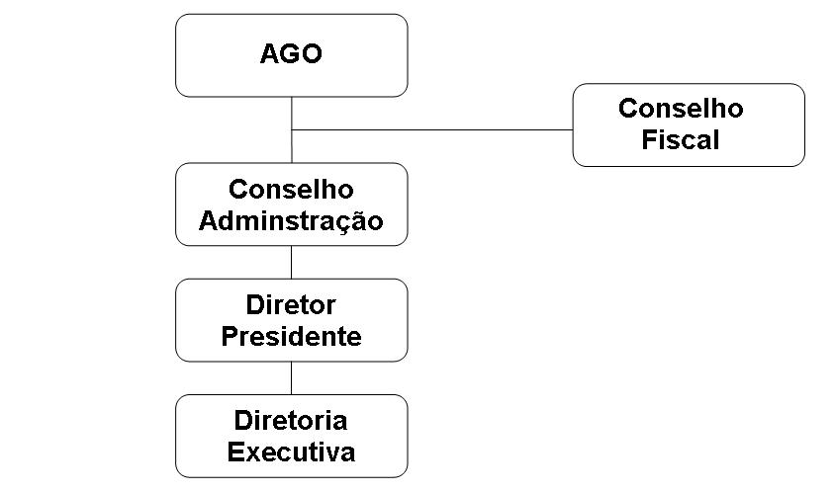
Estrutura Organizacional

Slide 30
O que é Empreendedorismo?
Empreendedorismo é o estudo voltado para o desenvolvimento de competências e habilidades relacionadas à criação de um projeto (técnico, científico, empresarial). Tem origem no termo empreender que significa realizar, fazer ou executar.
O empreendedor é aquele que apresenta determinadas habilidades e competência para criar, abrir e gerir um negócio, gerando resultados positivos.
Podemos citar como características do empreendedor:
Criatividade; Capacidade de organização e planejamento ;Responsabilidade; Capacidade de liderança; Habilidade para trabalhar em equipe; Gosto pela área em que atua; Visão de futuro e coragem para assumir riscos; Interesse em buscar novas informações, soluções e inovações para o seu negócio; Persistência (não desistir nas primeiras dificuldades encontradas); Saber ouvir as pessoas; Facilidade de comunicação e expressão

Slide 31
Quero empreender e agora?

Slide 32
Encontre um sócio que te complemente
1
Existem 3 atividades fundamentais na vida do empreendedor: vender, entregar o produto, cuidar das finanças. Nenhum ser humano no mundo é capaz de fazer bem as 3 coisas! Você precisa encontrar um sócio que te complemente!

Slide 33
Feito é melhor do que perfeito
2
Não perca tempo com planejamentos longos. Devore os livros das metodologias de modelagem rápida como Lean Startup, Customer Development, Canvas, Lean Canvas, Value Proposition Design, Design Thinking. Construa protótipos e produtos mínimos viáveis (MVP) que possam te ajudar a validar as hipóteses.
Saia do prédio, vá para a rua, coloque a mão na massa e repita o processo até que o negócio comece a ganhar tração. Se tiver que pivotar, pivote.

Slide 34
Fale sua ideia para muitas pessoas
3
Esqueça o mito de que “alguém irá roubar sua ideia”. Quanto mais você falar da sua ideia, mais vai ser bombardeado, mais vai enxergar os pontos fracos e mais irá aproveitar os feedbacks para melhorar seu produto e o modelo de negócio.
Eventualmente você será copiado por alguém, mas isso será um sinal de sucesso, pois você estará 1.000 feedbacks à frente de quem te copia.
Pratique religiosamente seu pitch até tê-lo na ponta da língua. Treine em frente ao espelho, com amigos e familiares. Explique seu negócio para seu primo de 8 anos de idade, pois se ele entender, qualquer um conseguirá. Isso irá te ajudar a aproveitar as oportunidades que surgirão.

Slide 35
Validou sua ideia? Agora, gaste sola de sapato
4
Vá a todos os eventos, encontros, congressos, feiras, adicione e seja adicionado por todos no LinkedIn, tente chegar no tomador de decisão. Seu objetivo agora é conseguir o máximo de clientes e validar o modelo operacional.
Sua meta nesta fase é ter um problema que todo empreendedor gostaria de ter: “vender tanto e não saber como entregar”.

Slide 36
Procurando investidores, aceleradoras ou incubadoras? O menos importante é o dinheiro!
5
Quando você for procurar um investidor (anjo, capital semente, venture capital…), uma aceleradora ou uma incubadora pense se eles agregarão mentoria, networking e sinergia.
E, principalmente, se você se identifica com as pessoas que estão sentadas do outro lado da mesa, pois em breve estarão sentadas do mesmo lado que você.
Por fim, virão os aspectos econômicos do acordo.

Slide 37
Construa uma cultura organizacional
6
Você seguiu o checklist: identificou um problema claro de um mercado grande, criou uma proposta de valor diferenciada a partir de um produto inovador, bolou um modelo de negócios escalável, modelo operacional rodando, clientes sendo conquistados e retidos, processos melhorando continuamente, equipe contratada e se desenvolvendo…
O próximo passo é crescer de forma acelerada, porém sustentável, protegendo-se dos copycats, que não tardarão a chegar. E qual é o segredo para isso?
Construir uma empresa baseada em valores, contratar pessoas melhores do que você e perseguir diariamente um propósito e um sonho grande.
Você será copiado em preço, produto, posicionamento, modelo de negócios etc, mas sua cultura organizacional JAMAIS será copiada!

Slide 38
Acredite, acredite, acredite, persista, não desista
7
Você está empreendendo no Brasil. Não vou te enganar. Durante seu caminho, você irá encontrar desafios como: pesada carga tributária, burocracia, pouco acesso a crédito, antiquada legislação trabalhista, concorrência desleal, gargalos de infraestrutura, falta de profissionais qualificados, pouca educação empreendedora.
Apesar disto, não há motivo para pessimismo, temos que acreditar no Brasil e sonhar em construir um país de empreendedores, que são agentes efetivos de mudança em nossa sociedade!
Lembre-se que “mais importantes do que suas qualidades ou habilidades, o que determina realmente QUEM VOCÊ É são as suas ESCOLHAS!”.

Slide 39
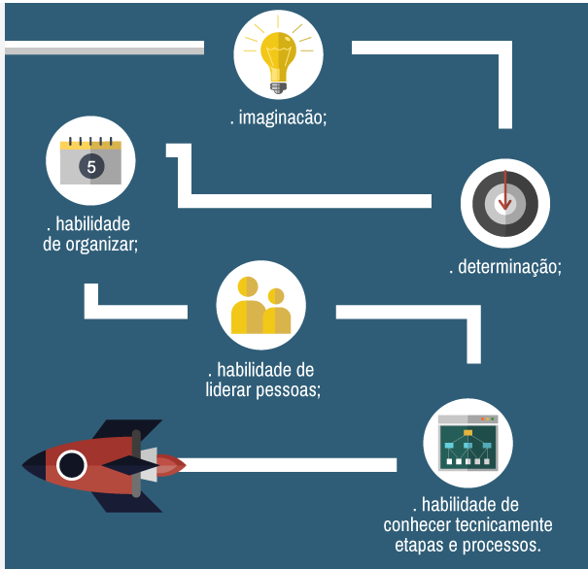
Para se tornar um empreendedor de sucesso, é preciso reunir:

Slide 40
Obrigada!

